Slide 1
Игровая деятельность в современных условиях ДОУ
Воспитатели подготовительной группы ГБОУ Школа №1568 дошкольное отделение №8
Миних Татьяна Владимировна
Маргарян Татьяна Николаевна

Slide 2
«Без игры нет, и не может быть полноценного умственного развития. Игра – это огромное светлое окно, через которое в духовный мир ребёнка вливается живительный поток представлений, понятий. Игра – это искра, зажигающая огонёк пытливости и любознательности».
В. А. Сухомлинский
В пункте 2.7 Стандарта дошкольного образования ИГРА определяется как инструмент для организации деятельности ребёнка, его многогранного развития в социально-коммуникативной, речевой, познавательной, художественно-эстетической и физической образовательных областях.
ФГОС ДО указывает на конкретные особенности игрового процесса дошкольника в зависимости от возрастной категории:
дошкольный период (три — восемь лет) – это сюжетно-ролевой формат игровой активности, коммуникативная игра с соблюдением определённых правил.

Slide 3
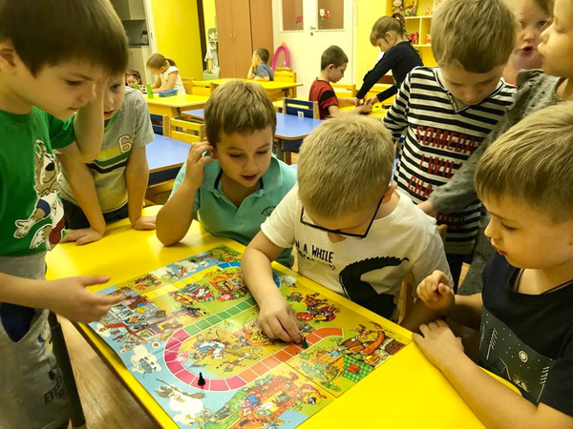
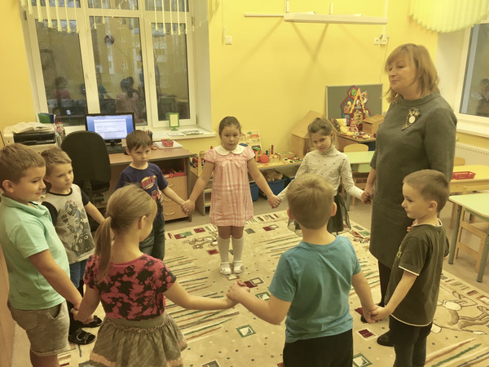
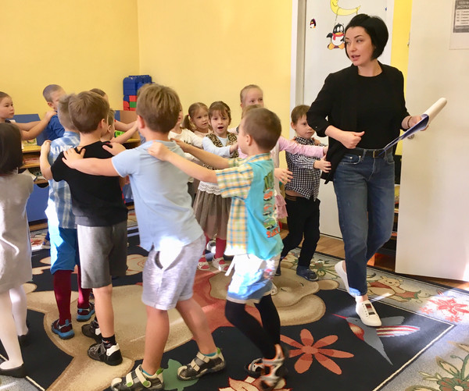
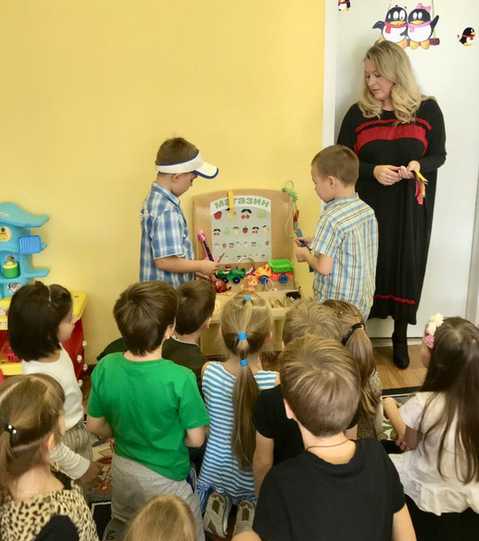
Пункт 4.6 ФГОС ДО оговаривает важность развития игровой деятельности в становлении социально-нормативных основ поведения ребёнка, а также в повышении эффективности образовательного процесса:
Пробуждение интереса — процесс обучения в игровой форме.

Slide 4
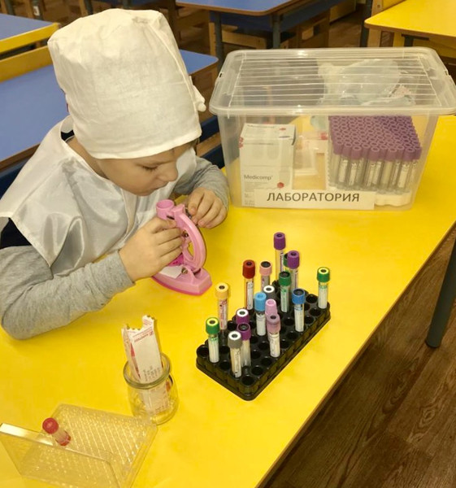
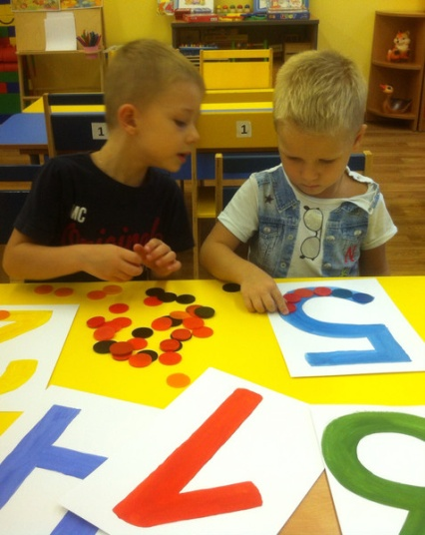
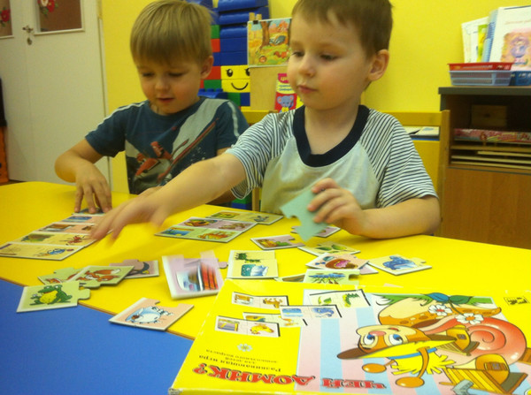
Самопознание и самореализация — малыш познаёт свой внутренний мир, учится проявлять инициативность, высказывать своё мнение в общении,
Формирование культуры сотрудничества — совместная игра помогает развить психологические навыки солидарности, обучает коллективной деятельности,
Социализация — ребёнок учится различать реальную действительность и условную («понарошку»),
Развитие коммуникативных навыков — малыш осваивает такой инструмент, как речь для решения проблемы взаимопонимания и передачи информации.
Игровая терапия — помогает в преодолении трудностей, возникших в какой-либо сфере деятельности ребёнка.

Slide 5
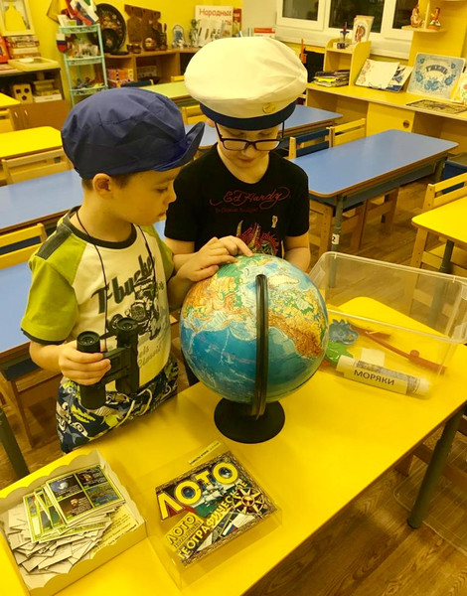
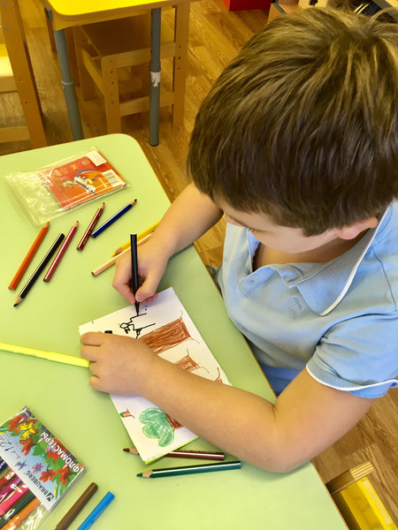
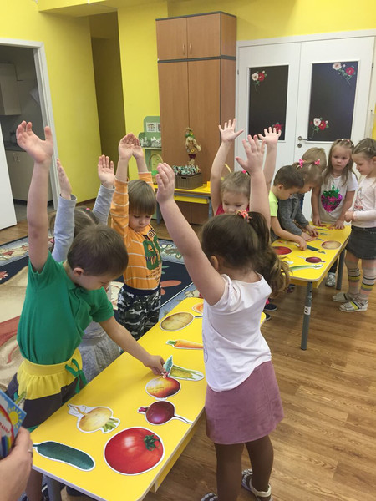
Принципы организации
Свободная форма деятельности ребёнка, исключающая принуждение, совершаемая ради получения положительных эмоций от самого процесса, а не только от конечного результата такой деятельности; творческий характер, построенный на принципе инициативности, самобытной импровизации и неординарности; эмоциональный азарт, проявляющийся в духе соперничества и конкуренции; следование правилам, которые прямо или косвенно отражают логическую последовательность и содержательный рисунок игры.

Slide 6
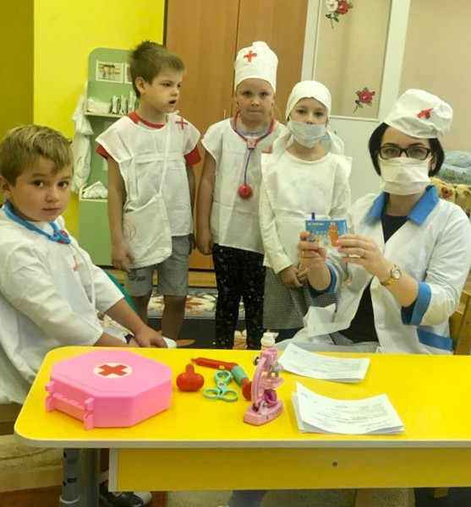
Основные требования к эффективной организации и проведению игры.
Две модели поведения взрослого: взрослый является вдохновителем, организатором и координатором игры на основе заранее подготовленного сюжета и подручных средств; взрослый включается в спонтанную инициативу детей, занимая равную позицию с остальными игроками, и может оказывать воздействие на ход игры общими для всех способами. Он может предложить новый персонаж, придумать поворот сюжета и т. д.

Slide 7
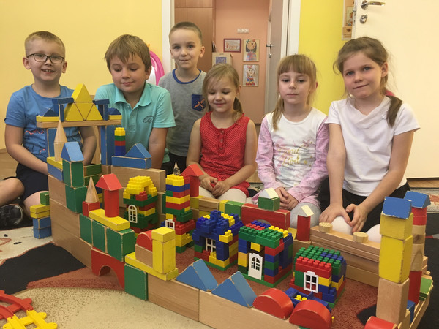
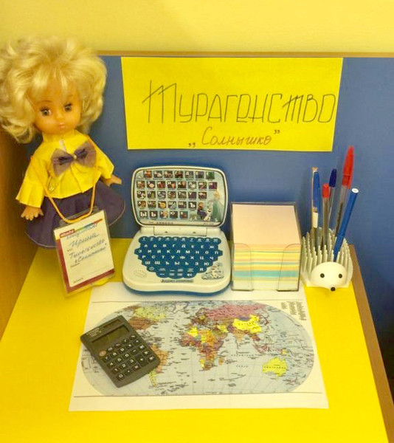
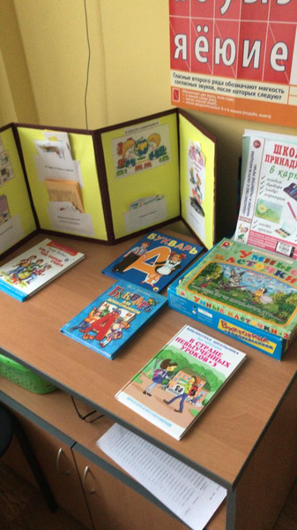
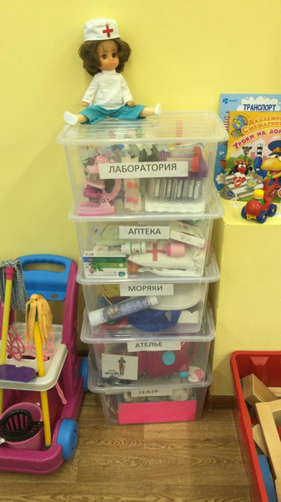
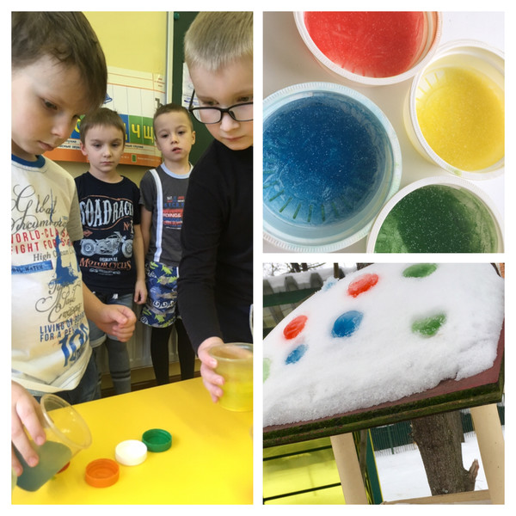
Организация игрового пространства на основе требований ФГОС ДО П. 3.3 предусматривает:
Предметное пространство средней и старшей группы должно наполняться конструкторами, строительным материалом, зонами настольных игр (лото, шашки, домино), разнообразными развивающими макетами, поскольку пятилетки и шестилетки создают целые игровые миры, вовлекая в них своих сверстников, обретая совместный опыт коллективного сотрудничества.

Slide 8
Роль воспитателя в развитии игровой деятельности детей. Педагогические приёмы, которые применяет педагог для совершенствования сюжетно-ролевых умений детей:
путём бесед, чтения художественной литературы, показа иллюстраций стремился расширить знания детей, которые помогут сделать игру интереснее; проявлял заинтересованность игровой деятельностью детей; предлагает новый поворот сюжета или новых персонажей;
предоставляет необходимое оборудование для игры или проводил занятие по изготовлению его вручную;
координирует действия воспитанников прямыми указаниями или дополнительными вопросами: «Причеши куклу», «Построй дом», «Кто будет машинистом поезда?» и т. д.;
Приёмы для развития отношений между детьми во время игры:
старается заинтересовать и увлечь игрой робких, несмелых воспитанников; объединяет детей для игры; поощряет самостоятельное распределение ролей или игрушек самими детьми;
сглаживает или нейтрализовал конфликты между воспитанниками из-за нарушения правил или несправедливого распределение ролей.

Slide 9
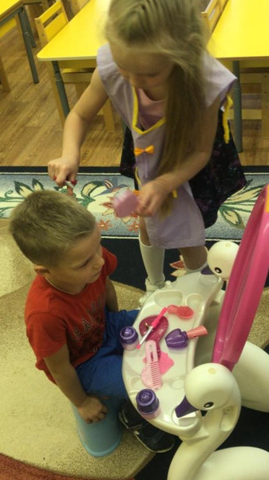
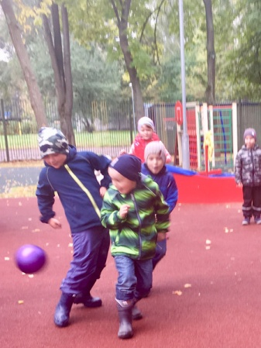
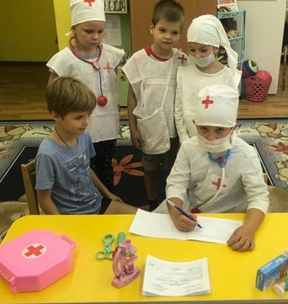
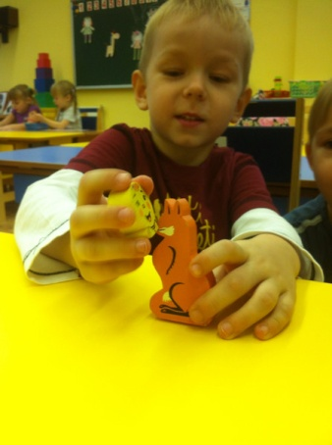
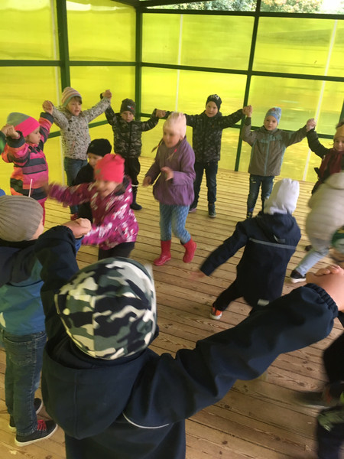
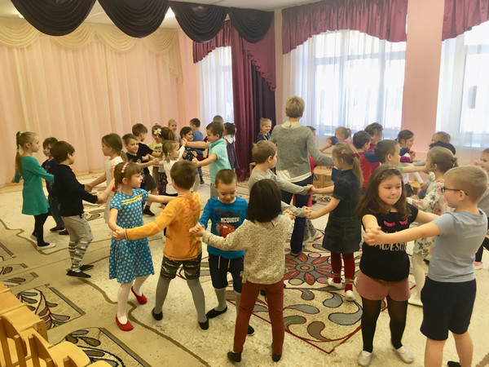
Виды Игры инициаторами которых становятся сами дети (самостоятельные игры): сюжетно-отобразительная; сюжетно-ролевая игра; режиссёрская постановка; театрализованная импровизация.
Игры, рождающиеся по инициативе взрослых. Игры с ярко выраженным обучающим характером: дидактические игры с сюжетным рисунком; игра-эксперимент, игра-путешествие с поисковыми элементами; подвижные разного уровня интенсивности; дидактические игры с музыкальным сопровождением.

Slide 10
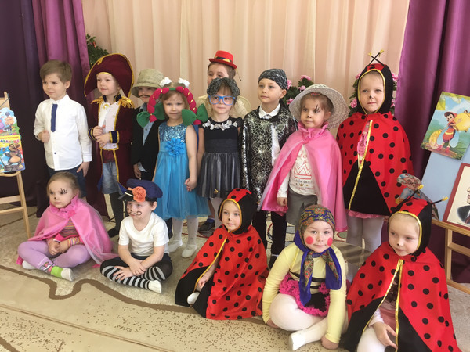
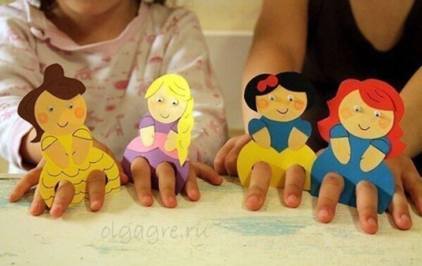
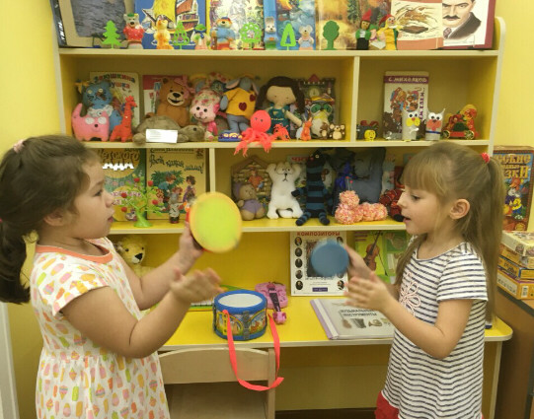
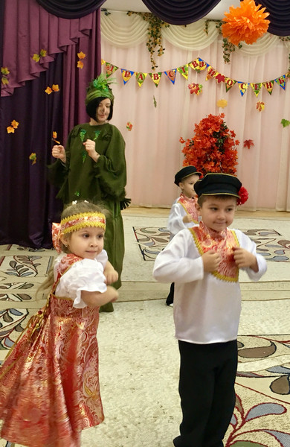
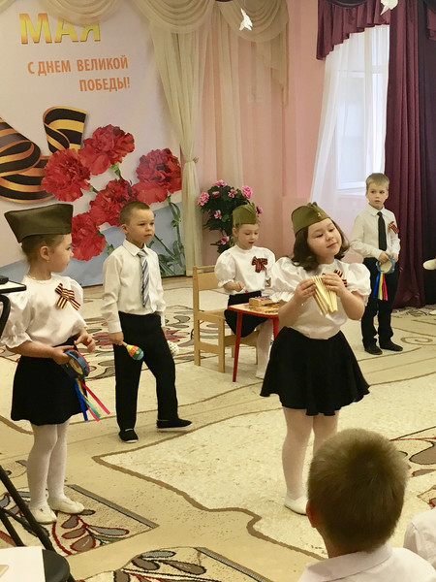
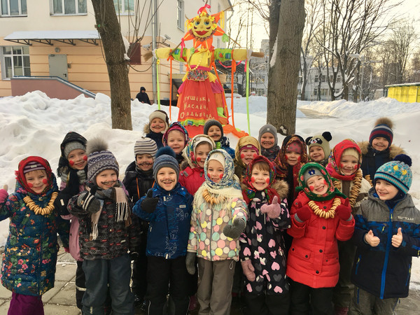
Игры, являющиеся формой отдыха или смены деятельности: развлекающие игры; интеллектуальные головоломки и состязания; календарные и тематические праздники, карнавальные представления; театрально-костюмированные; народные игры и фольклорные традиции, пришедшие в современный мир из исторического прошлого.

Slide 11
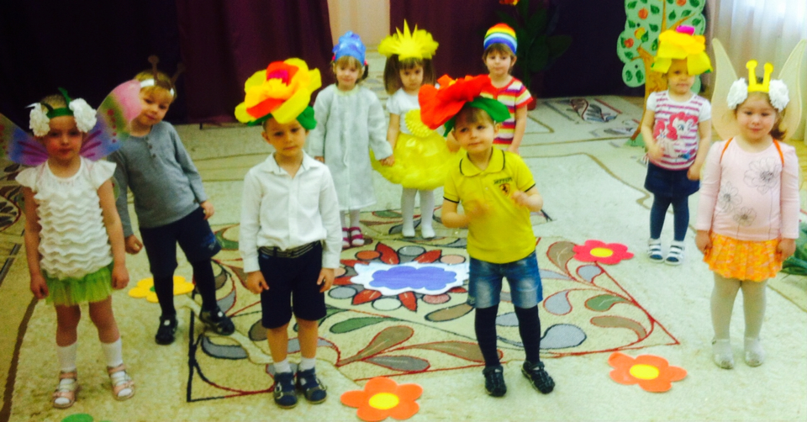
Правила поведения воспитателя в практической реализации социо-игровой технологии:
абсолютно исключить авторитарность и диктат;
занимать демократическую позицию наравне со всем участниками совместной деятельности;
держать паузу невмешательства и молчания, такое поведение даст детям возможность проявить самостоятельность в решении проблемы или конфликта;
брать во внимание реальные возможности детей, но стараться расширять зоны самостоятельности, не разжёвывать знания и не давать готовых алгоритмов;
помочь ребёнку преодолеть робость и неуверенность;

